Slide 1
ARIA
https://youtu.be/4GUkfCGaPgo

Slide 2
ARIA?
경량환경 & 하드웨어 구현을 위해 최적화된 Involutional SPN 구조를
갖는 범용 알고리즘 ( 차세대 국가 암호화 알고리즘 )
Involution 구조 : 암호화 과정과 복호화 과정이 같은 구조
SPN(Substitution-Permuation-Networks) 구조 : S-box와 확산 함수가 반복적으로 사용되는 구조

Slide 3
ARIA 의 역사
2004년 국가 표준 암호 지정
2010년 국제 표준
현재, 국내에서는 주로 사용, 해외에서는 사용 x
ARIA(Academy, Resarch Institute, Agency) 의 함축어의 약어

Slide 4
ARIA의 특징
블록 크기：128bit
키 크기 :128 / 192 / 256 bit (AES 동일 규격)
전체 구조 : Involutional Substitution-Permutation Network (Involutional SPN)
라운드 수 : 12 / 14 / 16 ( 키 크기에 따라 결정 됨)
간단한 연산 사용 → 초경량 환경에 효율적
바이트 단위의 연산 → 하드웨어에 효율적
라운드 수 키 | 128 bit | 192 bit | 256 bit
라운드 | 12 | 14 | 16

Slide 5
SPN
Plaintext
Round funtion
Key Insertion
Substitution Layer
(S-box)
.......
Diffusion Layer
Key Insertion
Ciphertext

Slide 6
ARIA의 특징
8 비트 환경과 하드웨어 구현에 뛰어난 효율성
ics-card , VPN 장비 등 다양한 환경에서 적용 가능
소프트웨어 구현에서 Camellia보다 빠르고 AES에 근접하는 성능 보임
CPU | ARIA | AES | Camellia | SEED
Pentium 3 | 37.3 | 23.3 | 33.4 | 42.4
Pentium 4 | 49.0 | 30.5 | 83.9 | 81.3

Slide 7
SEED?
전자상거래, 금융, 무선 통신 등에서 전송되는 개인정보와 같은 중요 정보를 보호하기 위해 개발
1999.2 한국인터넷진흥원과 국내 암호 전문가들이 순수 국내 기술로 개발
1999년 SEED128 2009년 SEED 256 대칭키 블록 암호 알고리즘

Slide 8
SEED의 특징
블록 암호 알고리즘
Feistel 구조
128bit의 평문 블록과 128bit 키를 입력으로 사용하여 총 16라운드를
거쳐 128bit 암호문 블록을 출력

Slide 9
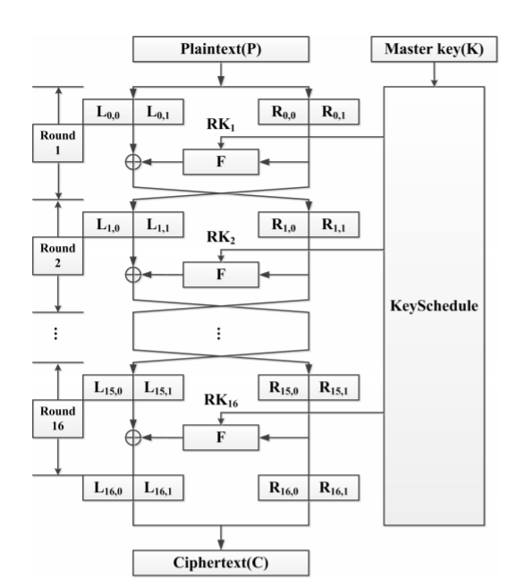
SEED 구조도
전체 구조도
https://www.researchgate.net/publication/263625946_SEED_and_ARIA_algorithm_design_methods_using_GEZEL

Slide 10
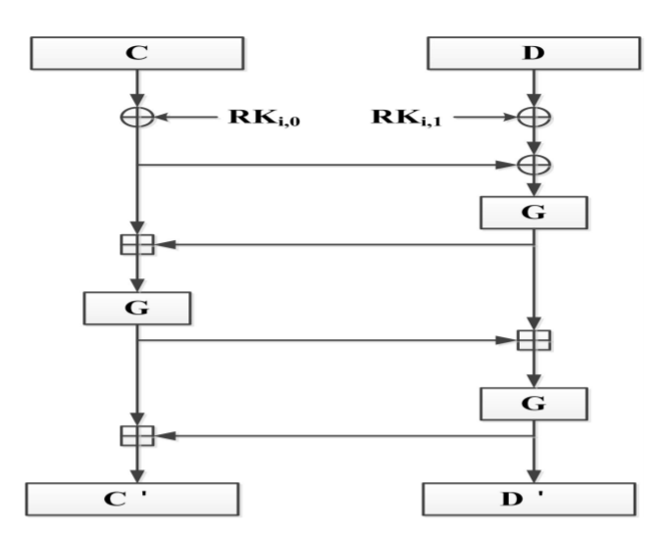
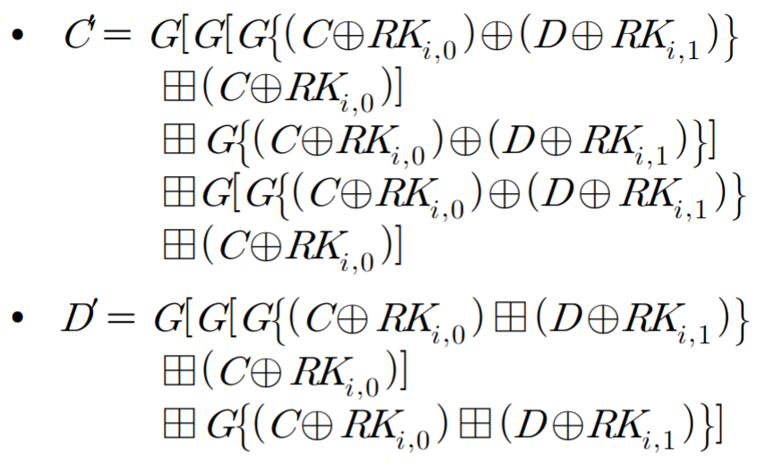


SEED 구조도
F 함수 (SEED’s)
https://www.researchgate.net/publication/263625946_SEED_and_ARIA_algorithm_design_methods_using_GEZEL

Slide 11
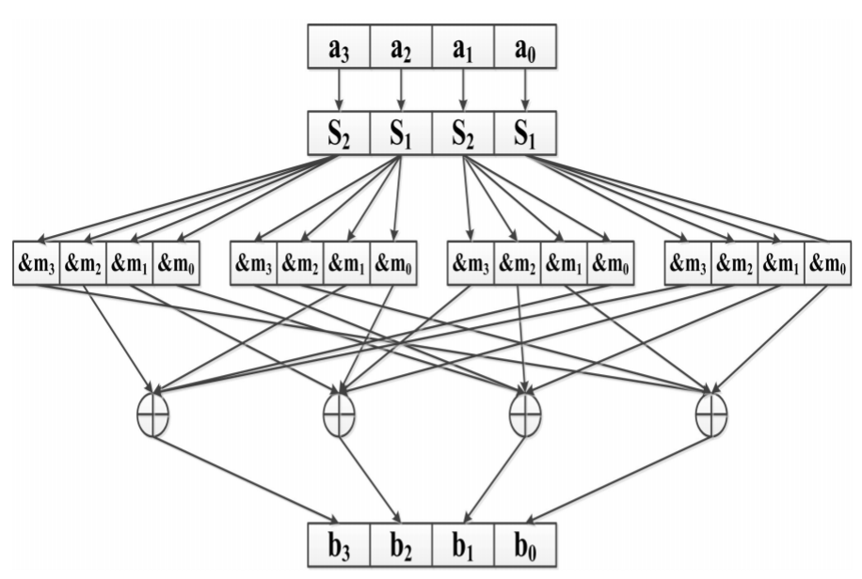
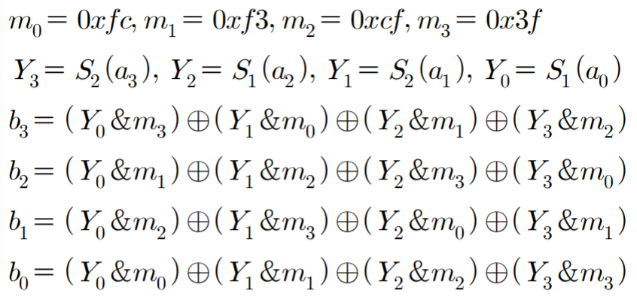

SEED 구조도
G 함수 (SEED’s)
https://www.researchgate.net/publication/263625946_SEED_and_ARIA_algorithm_design_methods_using_GEZEL

Slide 12
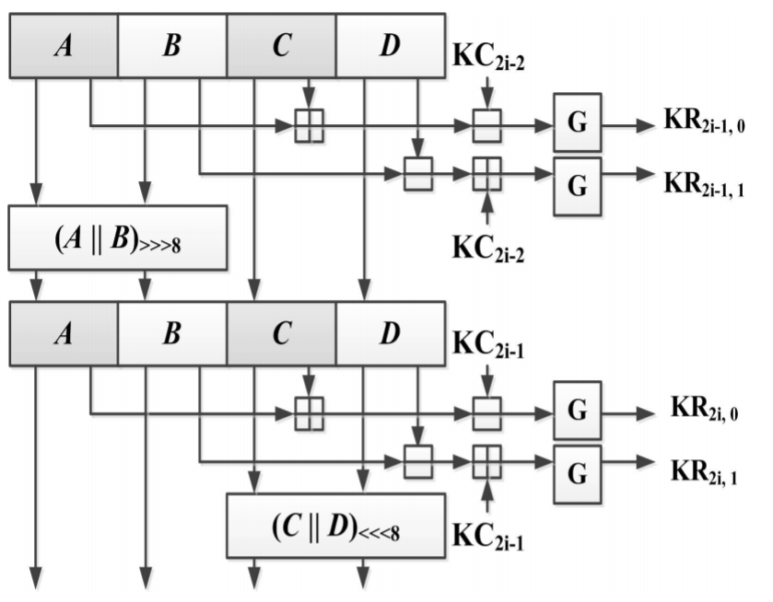
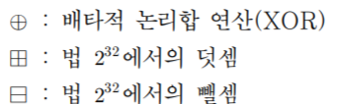

SEED 키 스케줄링
https://www.researchgate.net/publication/263625946_SEED_and_ARIA_algorithm_design_methods_using_GEZEL

Slide 13
ARIA의 라운드 함수
라운드 키 덧셈 : 128 비트 라운드 키를 라운드 입력 128 비트와 비트별 XOR 연산
치환 계층 : 두 유형의 치환 계층 존재, 각각 2종의 8비트 입출력 S-box와 그들의 역변환으로 구성
확산 계층 : 간단한 16 X 16 involution 이진 행렬을 사용한 바이트 간의 확산 함수로 구성
http://210.104.33.10/ARIA/index.html#spec

Slide 14
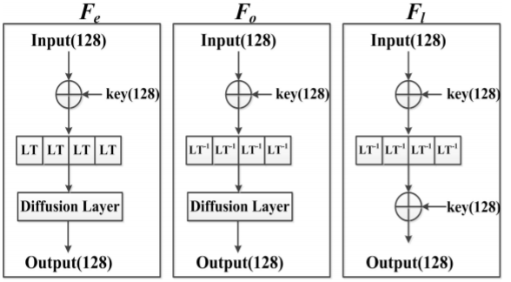
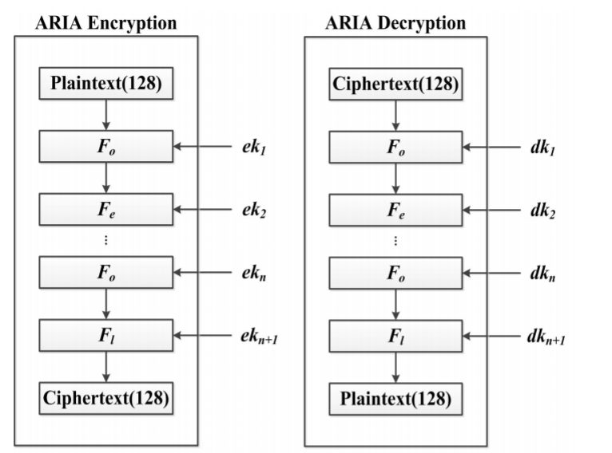
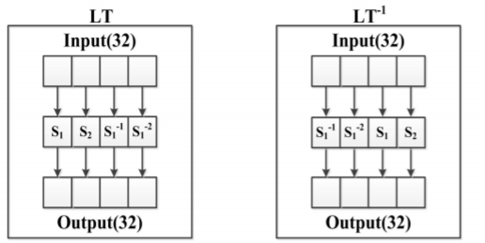
ARIA 구조
전체 구조
https://www.researchgate.net/publication/263625946_SEED_and_ARIA_algorithm_design_methods_using_GEZEL

Slide 15

ARIA 구조
치환 계층 (Substitution Layer)
입력 값에 대응되는 S-box에 내부 상태 값을 출력해주는 비선형 대치 연산
4개의 S-box존재
https://www.researchgate.net/publication/263625946_SEED_and_ARIA_algorithm_design_methods_using_GEZEL

Slide 16
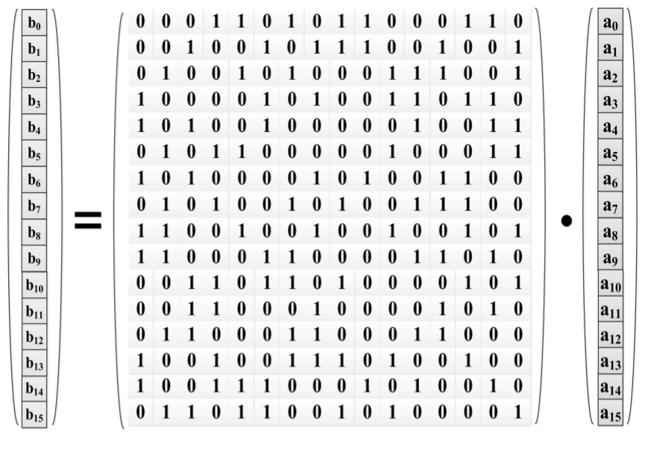
ARIA 구조
확산 계층(Diffusion Layer)
16개의 state값들을 행렬 곱 연산을 통하여 뒤섞는 변환
involution 성질을 만족하는 16x16 이진 행렬 A 사용
ex) 확산 함수의 입력값 (a0,......a15)
확산 함수의 출력값 (b1,.......b15)
A가 고정 → 입력값과 관계없이
출력값을 구성하는 연산은 고정
https://www.researchgate.net/publication/263625946_SEED_and_ARIA_algorithm_design_methods_using_GEZEL

Slide 17
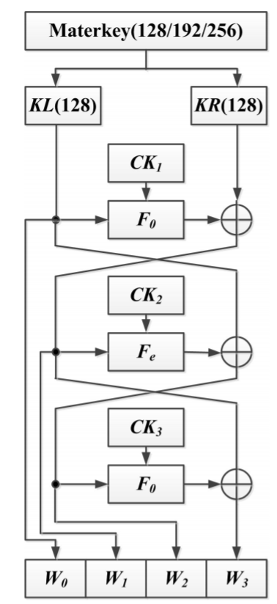
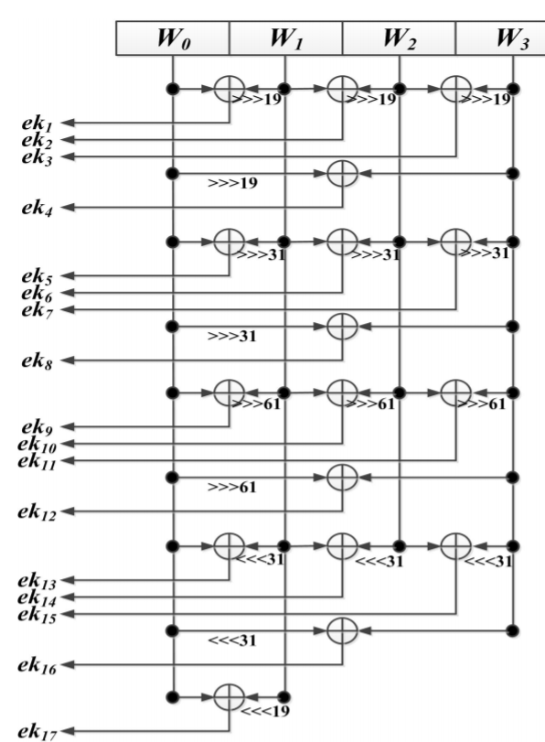
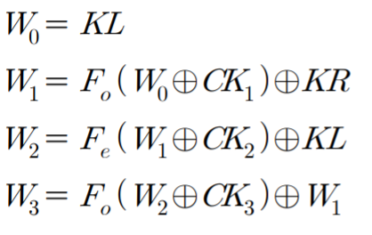
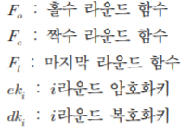
ARIA 구조
키 스케줄링
키 초기화 과정
ARIA 키 스케줄링
https://www.researchgate.net/publication/263625946_SEED_and_ARIA_algorithm_design_methods_using_GEZEL

